Slide 1
Тема: Однокоренные слова
Русский язык 3 класс
УМК «Школа России»
Учитель: Клепинина Н.Р.

Slide 2
Знания – это наши плоды. Пусть наш урок будет плодотворным!

Slide 3
Минутка чистописания
ка ка кар кар ов ов оло оло ель ель ща ща
Словарная работа (карточки)
Работа в парах:
вставить пропущенные буквы.
Проверка: сигнальные карточки

Slide 4
Самоопределение к деятельности
Определите, к какой части речи можно отнести эти слова?
Как одним словом можно назвать эти предметы?
Что самое главное у всех растений?
Определите тему урока?
Так же и у кустов
корень слова есть у слов!

Slide 5
Однокоренные слова
Задачи урока:
будем развивать умение …………………………….
будем формировать умение определять………………
будем развивать ………………………………….

Slide 6
Работа по учебнику стр 61
Упражнение 107
Запишем однокоренные слова
с корнем берёз
Берёза, берёзонька, берёзка, березняк,
подберёзовик

Slide 7
Физкультминутка
Игра «День. Ночь»

Slide 8
Работа в группах (карточки устно)
Вспомним правила работы в группах
1 ряд – 1группа
2 ряд – 2 группа
3 ряд – 3 группа.
Задание: разделить слова в группы
Проверка:
1 учащийся от группы выходит к доске
Запишем слова из первой группы.
Выделите корень. Над каждым словом укажите, какой частью речи оно является?

Slide 9
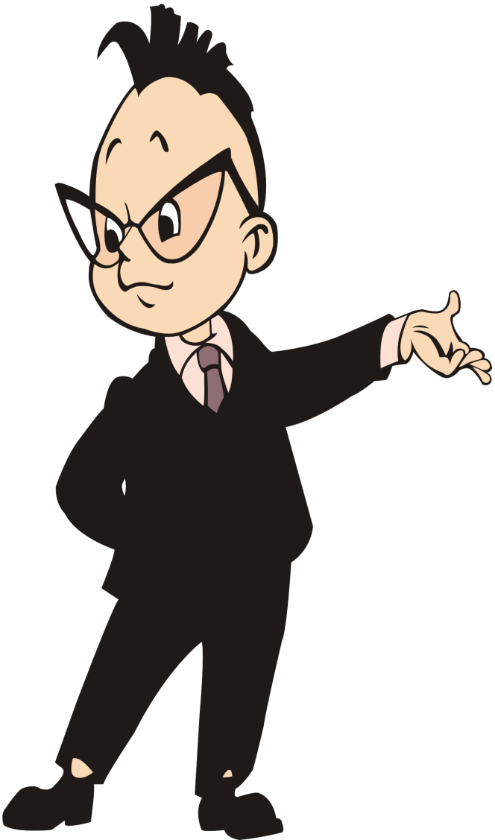
Для чего необходимо уметь подбирать однокоренные слова?
Работа в парах (карточки)
Прочитайте задание, выполните.
Электронный учебник
Проверка с помощью карточек- букв.

Slide 10
Работа по развитию речи
Какие это слова? Докажите.
Задание:
Составьте и запишите предложение со словом варенье.
Найдите грамматическую основу предложения.
Проверка:
устно светофорики

Slide 11
Игра «Да. Нет» светофорики
1. Общая часть родственных слов называется корнем?
(да)
2. Слова зима - зимушка- однокоренные?
(да)
3. Слова брат и сестра –однокоренные?
(нет)
4. Слова школа и школе однокоренные?
(нет, это одно и то же слово)
5. Слова быстрый – скорый однокоренные?
(нет)

Slide 12
Итог урока
Над какой темой мы работали?
Какие слова называются однокоренными?
Домашнее задание.
стр 62 упр. 111, правило учить.

Slide 13
Оцените свою работу

